Slide 1


Slide 2
مسئولیت ها ی مد نی و قا نونی جا معه د رما نی
ارائه دهنده : مصطفی سیدقلعه
کارشناس رسمی دادگستری _ اموربیمه

Slide 3
بازگشت
بعدی

Slide 4

تعریف:
براساس ماده یک قانون مسئولیت مدنی جمهوری اسلامی ایران (مصوب1339)
”هر كس بدون مجوز قانون عمداً يا در نتيجه بي احتياطي بجان يا سلامتي يا مال يا آزادي يا حيثيت يا شهرت تجارتي يا بهرحق ديگر كه بموجب قانون براي افراد ايجاد گرديده لطمه اي واردنمايد كه موجب ضرر مادي يا معنوي ديگري شود مسئول جبران خسارت ناشي از عمل خود ميباشد“

Slide 5
1) انفرادی
حرفه ای شخصی
2)گروهی
1)انواع مسئولیتها والزامات قانونی
جایگاه حقوقی
3) متقابل

Slide 6
هدف:
تحقق عدالت درجامعه ، از اهداف تعیین مسئولیت خسارت می باشد. که با استفاده ازنظرات زیربدست می آید.
1-نظریه مبتنی برتقصیر : مسئولیت براساس رابطه علیت وقوع خسارت به مقصربصورت مستقیم مشخص می شود. میزان قصور در صدور رای و ملاک تعیین مجازات مقصرمیباشد.مانند:مسئولیت درحوادث محیط کارویا حوادث ناشی ازبکار گیری وسائل وتجهیزات -خسارت ناشی از حرفه و شغل (حقیقی – حقوقی )
2-نظریه خطر: برای مطالبه خسارت اثبات تقصیر لازم نیست ؛ کافی است که زیاندیده ورود ضررووجودرابطه سببیت را اثبات کند.مانند: مسئولیت مدنی دارندگان وسائط نقلیه موتوری زمینی
**مسئولیت مدنی ازمصادیق ریسک وخطر برای اشخاص حقیقی و حقوقی است. بایدبا استفاده ازعلم مدیریت ریسک تبعات آنراحذف ویا کاهش داد.

Slide 7
تعدادی از قوانین ومقررات الزام آور وتنویر مسئولیت مدنی

Slide 8
برای یک درمانگر درمحدوده عملیات حرفه ای :
1-خسارت ناشی ازحرفه وتخصص درفرایند درمان بیمار: تصمیمات درعملیات تشخیصی ،درمانی - مواد بکاربرده شده - عملکرد تجهیزات در(مطب /مرکز درمانی،کلینیک)
2-خسارت وارده به همراهان بیمار و ذوالحقوق وی اززمان ورود تا خروج از محل مرکز در(مطب /مرکز درمانی،کلینیک)
3-خسارت وارده به اشخاص ثالث از زمان ورود تا خروج از محل درمان در(مطب /مرکز درمانی،کلینیک)
4-خسارت وارده به کارکنان اعم ازپرسنل فنی وغیر فنی(مطب/مرکز درما نی،کلینیک) اززمان تحت امرتازمان اتمام ساعت کار(حضوردرمحل و ماموریت)
5-خسارت وارده به پیمانکاران اصلی و فرعی و کارکنان ایشان (مطب/مرکز درما نی/کلینیک)

Slide 9
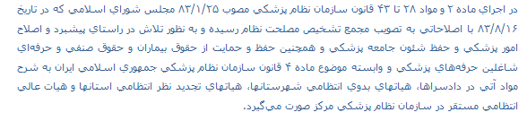
شرح وظائف قانونی کادر درمانی ، پزشکی (جایگاه حقیقی- حقوقی ) :

Slide 10
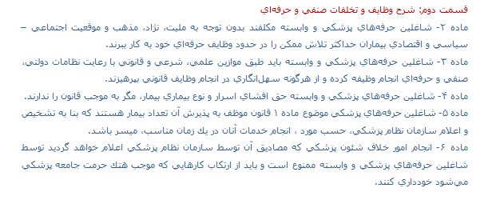
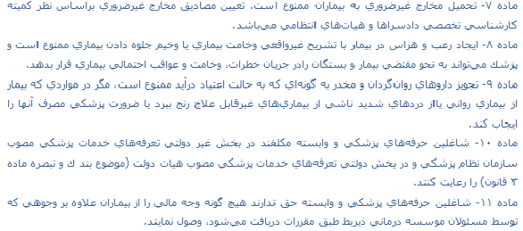

Slide 11
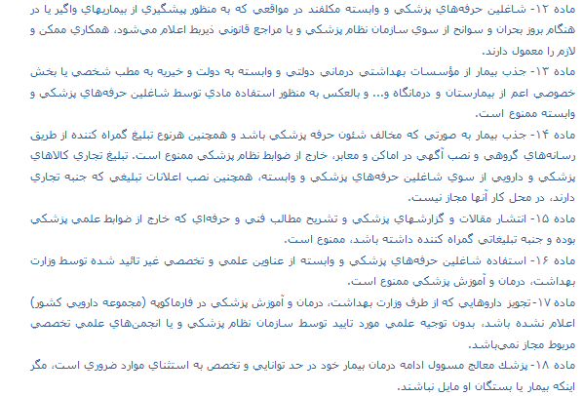

Slide 12
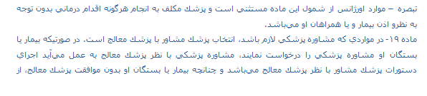
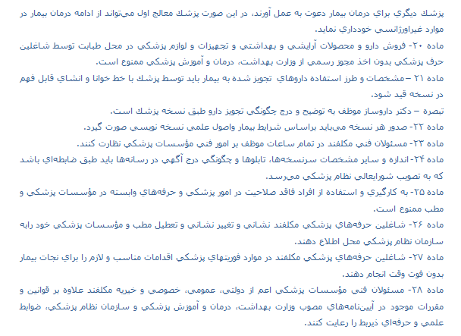

Slide 13
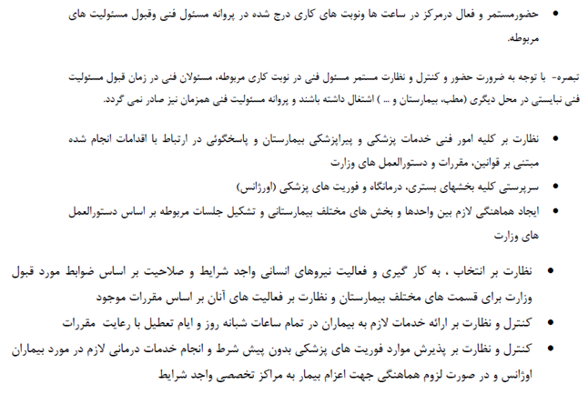
شرح وظائف قانونی مسئول فنی اصلی وفرعی مرکز درمانی (جایگاه حقوقی):

Slide 14
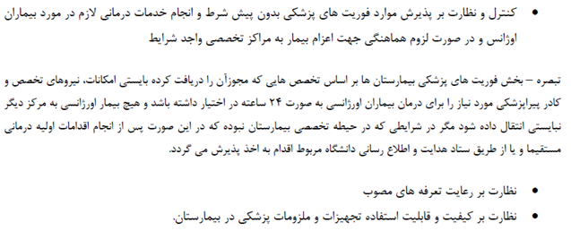

Slide 15
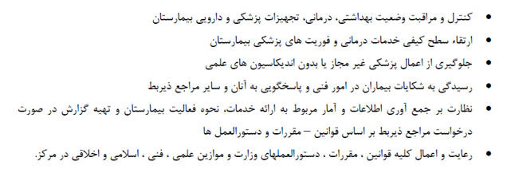
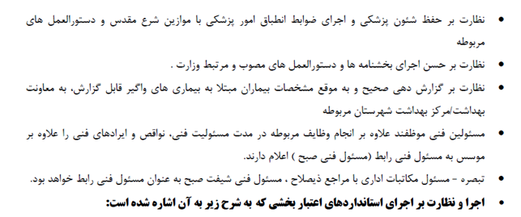

Slide 16
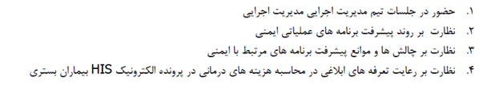
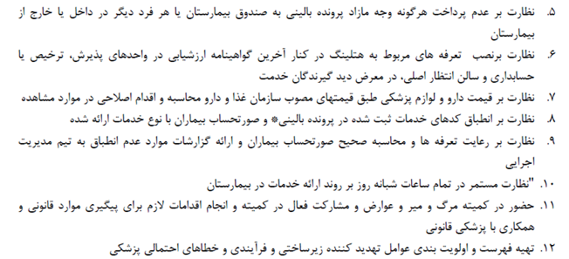
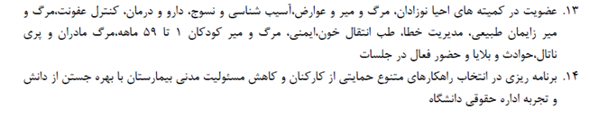

Slide 17
با وظایف مهندسی پزشکی واحد بیمارستان ها آشنا شوید:
مهندسی پزشکی واحد بیمارستان ها دارای چه وظایف، مشخصات و تعریفی است. در این بخش می توانید با مهندسی پزشکی واحد بیمارستان ها آشنا شوید. روزگاری درمان بیماران عمدتا“ منحصر به تجویز دارو ، رعایت رژیمهای غذایی خاص و انجام عملیات فیزیکی توسط خود طبیب می گردید . اما پس از انقلاب صنعتی و پیشرفت روزافزون تکنولوژی بویژه از نیمه دوم قرن بیستم امروزه تجهیزات و وسایل پزشکی نقش محوری و عمده ای را در سه حوزه پیشگیری ، تشخیص و درمان بیماریها ایفا می کنند بنحوی که اصولا“ تصور مرکز درمانی فاقد آنها دور از ذهن می نماید . از طرفی این تجهیزات بجهت وجه سرمایه ای چه از نقطه نظر ابتیاع و چه بلحاظ خدمات پس از فروش ، پارامتر بسیار مهمی در اقتصاد بهداشت مراکز درمانی محسوب می گردند . لذا همانقدر که وجود این تجهیزات و وسایل در صحن عملکرد و موفقیت مراکز درمانی موثر ومفید است ، عملکرد نادرست و یا مختل شدن آن ، در روند مراکز درمانی و فعالیت متخصصین اختلال و اشکال و بعضا“ صدمات جبران ناپذیر ایجاد می نماید . بنابراین وجود واحدی که در مراکز درمانی بطور تخصصی وظیفه مدیریت بر این سامانه ها را داشته و از طرفی از آخرین دست آوردها و پیشرفتهای تکنولوژیکی این عرصه مطلع و آنها را بدرستی در اختیار متخصصین امر قرار دهد ، اگرچه در کشور ما تا حدودی جدید و نو ظهور به نظر می رسد ، ولی در کشورهای صاحب علم و تکنولوژی روز ، سالهاست که امری معمول و بدیهی می باشد .

Slide 18
واحد مهندسی پزشکی بیمارستان
تعریف : ، مجموعه ایست که در سیستم ماتریسی سازمان بیمارستان وظیفه مدیریت کلیه امور مرتبط با تجهیزات و وسایل پزشکی را در راستای تامین ایمنی لازم برای بیماران و پرسنل و نیز بهره وری بهینه این تجهیزات جهت ارتقاء سه شاخصه کارآیی ، اثربخشی و رضایتمندی بیماران بعهده دارد . هدف : الف ) استفاده موثر از تجهیزات و وسایل پزشکی و بهره گیری بهینه از تمامی قابلیت های آنها ب ) افزایش عمر مفید تجهیزات ، تضمین صحت و دقت عملکرد آنها و جلوگیری از خرابیهای زودهنگام و نابهنگام ج ) کاهش هزینه های نگهداری ، تعمیر ، و زمان از کارافتادگی دستگاهها د ) تامین ایمنی لازم برای پرسنل و بیماران در ارتباط با تجهیزات و وسایل پزشکی هـ ) هدایت بیمارستان به استفاده از تکنیکها ، تجهیزات ووسایل نوین متناسب با نیازهای واقعی وتوانائیهای مرکز درمانی

Slide 19
وظایف مهندسی پزشکی واحد بیمارستان ها
1ـ آموزش : توانایی استفاده صحیح و بجا ، بهره گیری موثر از تمامی قابلیت های تجهیزات و وسایل پزشکی ، اجتناب از سوء استفاده و خطرات آنها ، رعایت اصول نگهداری روزمره جهت افزایش عمر مفید تجهیزات و تهیه گزارشهای مربوطه ، منوط به آموزش کامل و صحیح کاربران و نیز پاسخگویی مداوم به شبهات و سئوالات آنان می باشد . نیز این آموزشها موجب کاهش افت عملکرد واحدهای مرکز درمانی هنگام تعویض پرسنل با نظرات جدید می گردد.
2- تامین ایمنی بیماران و پرسنل : دستگاهها و لوازم پزشکی جهت تشخیص و درمان در ارتباط مستقیم با بیماران و پرسنل بوده و می بایست اقدامات تامینی جهت حفاظت افراد از عوارض مربوطه و همچنین هنگام بروز خرابیها نظیر تشعشعات ، جریانهای نشتی ، ضربات ، آتش سوزی و … برابر روشهای استاندارد و توصیه شده بعمل آید.
3- مدیریت چرخه نصب و تعمیر : نظارت بر تحویل و نصب و راه اندازی صحیح تجهیزات و لوازم ، قراردادهای خدمات پس از فروش ، اولویت بندی و پیگیری تعمیرات ، فاکتورهای هزینه تعمیرات ، مراحل و کیفیت و چگونگی تعمیر که عمدتا“ از سوی شرکتها صورت می پذیرد به منظور کاهش زمان از کارافتادگی دستگاه ، کاهش هزینه تعمیرات و عدم نیاز به تعمیرات مکرر می بایست صورت پذیرد . لازم به ذکر است با توجه به تنوع و پیچیدگی دستگاهها و لوازم پزشکی که در حوزه های مختلف بکار گرفته می شود واز آنجا که امر تعمیر علاوه بر تخصص نیازمند آموزش و داشتن ابزار لازم و قطعات یدکی مربوطه می باشد و نیز بعضا“ بهانه جویی شرکتها جهت رفع مسئولیت تعمیرات و یا بزرگنمایی مشکلات ودر نتیجه افزایش هزینه های تعمیراتی ، اقدام مستقیم از سوی کارکنان واحد مهندسی پزشکی جهت تعمیر جز در موارد خاص و جزیی و دستگاههای ساده توصیه نمی گردد.

Slide 20
ادامه :
4-ـ نظارت بر انبار طبی و انبار اسقاط : همان اندازه که تجهیزات و لوازم پزشکی در تشخیص و درمان اهمیت و حساسیت دارد، رعایت شرایط نگهداری و انبار تجهیزات ولوازم پزشکی و قطعات آنها نیز از اهمیت و حساسیت برخوردار است . از طرفی اهمیت برنامه ریزی جهت تامین بموقع قطعات و لوازم پزشکی موردمصرف در بیمارستان نیازی به توضیح ندارد . بعلاوه نظارت بر نحوه اعلام اسقاطی تجهیزات پزشکی ، بکارگیری قطعات سالم موجود در دستگاه اسقاطی جهت راه اندازی سایر دستگاهها و نیز در صورت امکان تعمیر و راه اندازی دستگاههایی که به غلط اسقاط اعلام گردیده اند ، در کاهش هزینه های مرکز درمانی می تواند تاثیر بسزایی داشته باشد.
5-ـ مدیریت نگهداری و عملکرد دستگاه : نگهداری پیشگیرانه ( Preventive Maintenance ) یا به اختصار PM به مجموعه عملیات و بازرسی هایی گفته می شود که برای جلوگیری از خرابی ناگهانی و افزایش عمر مفید دستگاه به صورت دوره ای صورت می پذیرد . در این راستا برنامه ریزی و تهیه روالهای لازم و فرمهای مربوط به هر دستگاه با توجه به توصیه ها و نکات اعلام شده از سوی تولید کننده برای بازدیدهای دوره ای PM انجام می گیرد . از طرفی بررسی صحت عملکرد و دقت پارامترهای خروجی تجهیزات در تشخیص و عملیات درمانی کادر پزشکی نقش تعیین کننده ای دارد . برای اطمینان از عملکرد صحیح تجهیزات و کالیبره نمودن آنها ، می بایست آزمونهایی به شکل دوره ای و با استفاده از ابزارهای ویژه کالیبراسیون بر روی دستگاه انجام پذیرفته و خطاهای موجود تصحیح گردد.
6- کارشناسی مشاور خرید تجهیزات و وسایل پزشکی : نیاز به دقت و امعان نظر در خصوص پارامترهای ذیل جهت خرید تجهیزات و وسایل پزشکی برای مرکز درمانی ، واحد مهندسی پزشکی را بعنوان یک عضو موثر در کمیته خرید مطرح می نماید : ـ شناسایی پارامترها و عملکردهای مورد نیاز مرکز درمانی بر اساس میزان و نوع مراجعین و انتظارات کادر پزشکی وبر این اساس شناسایی دستگاههایی که واجد این پارامترها و عملکردها می باشند . ـ مسایل لازم برای سرویس و نگهداری ، وضعیت سرویس داخل کشور و تامین قطعات یدکی ـ کسب اطلاعات فنی لازم در خصوص عملکرد دستگاه در سایر مراکز درمانی داخلی و خارجی ـ آنالیز صحت و سقم ادعاهای مطروحه از سوی فروشنده دستگاه ـ تعیین اطلاعات لازم و تعهدات فنی که از سوی فروشنده می بایست با توجه به نوع دستگاه در اختیار قرار گیرد . ـ کنترل دستگاههای خریداری شده بر اساس پروفرم های مربوطه و اطمینان از وجود تائیدیه های حاصل از انجام تست های پذیرش ( Acceptance Test

Slide 21
ادامه :
7- کارشناسی اقتصادی تجهیزات پزشکی : بیمارستان از یک طرف به عنوان مرکزی که هزینه ها و درآمدهایی داشته و می بایست برنامه ریزی جهت ایجاد تعادل و کسب سود بیشتر در آن صورت پذیرد و از طرفی بلحاظ ارتباطی که با جان و سلامتی انسانها داشته و یکی از مهمترین و بدوی ترین نیازهای بشری را تامین می نماید ، از منظر اقتصادی بعنوان یک بنگاه اقتصادی خاص که طراحی فرآیندها و تصمیم گیریها در آن تابع شرایط و محدودیتهایی است مد نظر بوده ودر این راستا واحد مهندسی پزشکی وظیفه دارد با همکاری واحدهای امور مالی ، انبار ، حسابداری صنعتی ، شاخصه های تخصصی را در حوزه تجهیزات و وسایل پزشکی کارشناسی و جهت تصمیم گیری به مبادی ذیربط ارائه نماید.
8- نظارت بر اجرای استانداردهای فضاهای درمانی در خصوص تجهیزات پزشکی : تشخیص و اجرای بهینه استانداردهای فضاهای درمانی با توجه به فرآیندهای درمانی در بیمارستان نظیر محل قرارگرفتن تجهیزات و وسایل ، نحوه ارتباط بخشها و حوزه های مختلف به یکدیگر و نحوه دسترسی به تجهیزاتی که استفاده از آنها میان چند بخش مشترک است و … از اموری است که می تواند یک مرکز درمانی را در انجام بهینه وظایف خود بویژه در زمانهای حیاتی ( Golden Time ) یاری رساند . همچنین در بعضی قسمتهای در نظر نگرفتن شرایط فیزیکی و امکانات لازم هم می تواند باعث آسیب رساندن به دستگاه شود و هم اینکه ممکن است عوارض جبران ناپذیری برای پرسنل و بیماران بخش مربوطه و یا بخشهای مجاور داشته باشد.

Slide 22
9-ـمستند سازی و نگهداری اطلاعات : مستند سازی و نگهداری اطلاعات مربوط به انجام بندهای قبل جهت حفظ سوابق و طبقه بندی آنها برای دسترسی سریع و بموقع به این اطلاعات نظیر شناسنامه های تجهیزات و وسایل پزشکی ، سوابق تعمیراتی ، عملکردی ، PM و کالیبراسیون هر کدام ، سوابق آموزشی پرسنل ، کاتالوگها ، دستورالعمها ، فیلمها ، اسلایدها و کتب مرجع مربوط به تجهیزات ، اقدامات تامینی و سایر موارد مربوط به فعالیتهای واحد بلحاظ مراجعات بعدی جهت تصمیم گیریهای آتی و تهیه گزارشهای مدون خواسته شده ، اهمیت زیادی داشته و می بایست به بهترین وجه صورت پذیرد . توصیه می گردد در این خصوص استاندارد خاصی از سوی وزارت متبوع تهیه و جهت یکسان سازی به سراسر کشور ابلاغ گردد.
۱۰ ـ ارتباط با اداره تجهیزات پزشکی دانشگاه علوم پزشکی متبوع

Slide 23
مشخصات فیزیکی واحد مهندسی پزشکی سطح۲ یک اتاق اداری ، یک کارگاه عمومی، یک انبار سطح ۳ یک اتاق اداری دو کارگاه ( کارگاه الکترونیک و الکتروتکنیک ، کارگاه مکانیک که میبایست دارای محلی تحت عنوان چاله سرویس باشد.)، یک انبار سطوح ۴و۵و۶ نظیر سطح ۳ بعلاوه یک کارگاه مستقل در داخل بخش اتاق عمل با ابزار مستقل. مشخصات نیروی انسانی : سطح ۲ یک نفر پرسنل اداری سطح ۳ یک نفر مسئول ( ترجیحا مهندس پزشک) یک نفر پرسنل اداری یک تکنسین( به ازای هر مرکز سطح دو تحت پوشش) یک نفر کارشناس مهندسی پزشکی جهت آموزش و PM و کالیبراسیون سطح ۴ یک نفر مسئول ( مهندس پزشک ) یک نفر پرسنل اداری دونفر تکنسین یک نفر کارشناس مهندسی پزشکی جهت آموزش و PM و کالیبراسیون سطح ۵و۶ یک نفر مسئول ( مهندس پزشک) دونفر پرسنل اداری یک نفر تکنسین( به ازای هر ۱۵۰ تخت ) یک نفر کارشناس مهندسی پزشکی جهت آموزش و PM ( به ازای هر ۳۰۰ تخت

Slide 24
ساختار واحد مهندسی پزشکی : با توجه به تعاریف و شرح وظایف ذکر شده ، واحد مهندسی پزشکی بعنوان یک رکن مهم در رابطه با امور تجهیزات پزشکی در بیمارستان ، فضا فیزیکی و پرسنل خاص خود را می بایست دارا باشد. بلحاظ ساختاری ، واحد مهندسی پزشکی از قسمتهای اداری ، کارگاهها و آزمایشگاه کالیبراسیون ( از سطح ۴ به بالا ) تشکیل می گردد . لازم به ذکر است آزمایشگاه کالیبراسیون با توجه به نقش مهم کالیبره بودن تجهیزات پزشکی و آزمایشگاهی در بدست دادن داده ها و خروجیهای صحیح تصمیم گیری درست در هنگام تشخیص و عملکرد مناسب طی درمان ، در سطوح ۴ به بالا و با هدف سرویس دهی به مراکز درمانی تحت پوشش سطوح پایینتر ، در نظر گرفته شده است و می بایست بعنوان زیر مجموعه واحد مهندسی پزشکی بیمارستان مربوطه و تحت نظارت اداره تجهیزات پزشکی استان ، طی یک برنامه زمان بندی مدون نسبت به این کار اقدام نماید . از آنجا که وسعت حوزه تحت نظارت آزمایشگاه کالیبراسیون بسته به پهنه جغرافیایی هر استان و تعدد مراکز درمانی سطح ۳ به پایین ، متفاوت خواهد بود ، تعداد آزمایشگاههای کالیبراسیون بازاء هر ۳ بلوک در طرح سطح بندی (سطح ۳) یک آزمایشگاه در نظر گرفته می شود . در مورد کارگاهها و فضای واحد مهندسی پزشکی ، نظر به اینکه این کارگاهها یکی از آلوده ترین واحدها برای پرسنل می باشد ، می بایست در فضایی مستقر گردد که در معرض نور کافی و موثر بوده ، تهویه کامل میکروبی و هود مخصوص جهت بخار قلع و جیوه ، سرویس بهداشتی و حمام خاص خود در جوار واحد و … در آن تعبیه گردد . بعلاوه داشتن سیستم ارت مناسب و خط تلفن مستقیم و تعدادی خط تلفن داخلی بسته به تعداد بخشهای مرکز درمانی مربوطه از ضروریات این واحد است . رختکن و اتاق استراحت نیز از دیگر اجزاء ساختمانی این واحد است . در پایان ذکر این نکته نیز لازم است که نیروهای فنی برای بیمارستانهای سطح ۳ به بالا در نظر گرفته شده است که برابر سیستم ارجاع مراکز سطح ۲ و ۱ ذیربط را نیز پوشش خواهند داد . لکن جهت تسهیل در انجام فعالیتهای مربوطه ، فضای فیزیکی و ابزارهای پایه بهمراه یک نفر پرسنل اداری در مراکز سطح ۲ پیش بینی گردیده است تا اقدامات اولیه جهت تجهیزات موجود در مراکز درمانی سطح ۲ در محل صورت پذیرفته و حتی الامکان از انتقال به مرکز درمانی سطح بالاتر خودداری گردد.

Slide 25
4 ) مسئولیت در مقابل کارکنان:
موضوع دیگر مسئولیت کارفرما در مقابل کارگر، در مورد حوادثی است که در حین کار برای او پیش می‌آید و موجب خسارت‌ها و صدماتی به او می‌شود. در این مورد نیز قانونگذار پیش بینی کرده است که اگر این خسارت‌ها ناشی از حوادث کار باشد، کارفرما مسئول جبران خسارت‌های کارگر است. ‌بر اساس ماده ۹۵ قانون کار، مسئولیت اجرای مقررات و ضوابط فنی و بهداشت کار بر عهده کارفرما یا مسئولان واحدهای موضوع ذکرشده در ماده ۸۵ این قانون ‌خواهد بود. هر‌ گاه بر اثر عدم رعایت مقررات مذکور از سوی کارفرما یا مسئولان واحد، حادثه‌ای رخ دهد، شخص کارفرما یا مسئول مذکور از نظر ‌کیفری و حقوقی و نیز مجازات‌های مندرج در این قانون مسئول است. موضوع دیگری که باید مورد توجه قرار گیرد، این است که ممکن است کارفرما به طور مستقیم دخالتی در ورود خسارت نداشته باشد اما از باب حمایت از کارگر، قانونگذار کارفرما را مکلف به جبران خسارت کرده است، به همین دلیل به خصوص در برخی فعالیت‌ها الزاماتی برای بیمه کردن کارگر وجود دارد.

Slide 26
قانونگذار در ماده ۱۴۸ قانون کار، کارفرمایان کارگاه‌های مشمول این قانون را مکلف کرده است که بر اساس قانون تأمین اجتماعی، نسبت به بیمه کردن کارگران واحد خود اقدام‌ کنند.
بر این اساس، هر کارفرمایی مکلف است کارگران ثابت و دایم خود را بیمه کند تا اگر خساراتی در حین کار به کارگر وارد شد، از طریق بیمه جبران شود. به طور طبیعی قسمت عمده حق بیمه را نیز کارفرما و بخشی جزیی از آن را کارگر می پردازد. به غیر از بیمه تامین اجتماعی، در خصوص کارگران غیر دایم مانند کارگران ساختمانی، به دلیل ورود خسارات احتمالی به آنان، مقرراتی به منظور الزام کارفرمایان برای اینکه کارگران خود را بیمه کنند، پیش‌بینی شده که در اینجا نیز پرداخت حق بیمه بر عهده کارفرما است.
تمام این مقررات، به منظور حمایت از کارگران وضع شده و این موضوع بدین معنا است که اگر در حین کار خساراتی وارد شود، کارفرما مسئول است و باید مسئولیت خود را نیز بیمه کند تا اگر در آینده توان مالی برای پرداخت خسارات کارگر را نداشت، بیمه این خسارت‌ها را پرداخت کند و در نهایت خسارات کارگر به صورت جبران‌نشده باقی نماند.

Slide 27

COMPARISON OF RISK TO AN ICEBERG
TRADITIONAL VIEW:
KNOWN
RISKS
UNKNOWN
RISKS

Slide 28

مدیریت ریسک:
*شناسائی وتقسیم بندی ریسک به هدف حفظ ،حذف / کاهش خطربا سلب و یا انتقال ریسک می باشد.
مراحل :
1- شناسائی ریسک
2- تقسیم بندی ریسک براساس (R>1، R=1،R<1 )
3-تصمیم گیری :
1-3) نگهداری ریسک
2-3) حذف ریسک
قراردادها وکنوانسیونها – فرمها – فرایندها – مکاتبات – صورتجلسات و..
3-3) انتقال ریسک
شرکت بیمه

Slide 29
انواع ریسک :
ریسک فیزیکی
ریسک اعتباری ، غیر فیزیکی
ریسک فیزیکی : عبارت ازریسک وخطر قابل رویت می باشد.
ریسک اعتباری : ریسک وخطر غیر قابل رویت وشامل تهدیدها وفرصتهای در( قراردادی ، فرایندی ، مالی ، سرمایه گذاری، توسعه
وگسترشی ورشدی) می باشد.

Slide 30
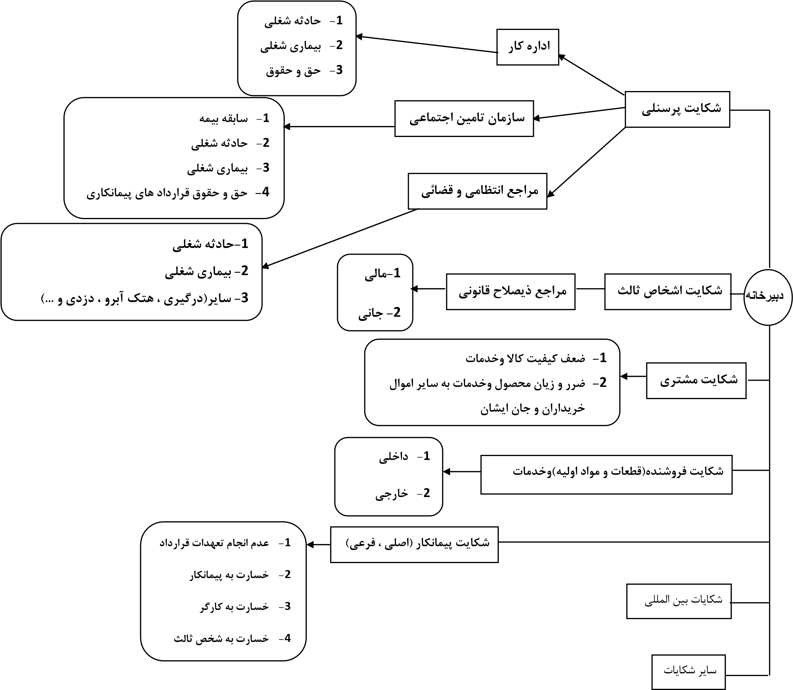
انواع تعارضات و شکایات :

Slide 31
تعدادی از منابع دفاع در محاکم قضائی ومراجع انتظامی درپروندههای درمانی :
1) مفاد دروس دانشگاهی
2) آموزش های حین خدمت( کلاسهای رسمی، سمینارهاوکارگاههای رسمی)
3) کتابها و جزوات مرجع مورد تائید وزارت بهداشت و درمان وآموزش پزشکی
4) شرح وظائف شغلی( فردی وحرفه ای، جایگاه حقوقی)
5)گواهینامه های رسمی مورد تائید وزارت بهداشت و انجمنهای صنفی و نظام( پزشکی، پرستاری)
6) دستورالعمل ومفاد دفترچه های راهنمای استفاده ازدستگاهها وتجهیزات
7) دستور آمر(مافوق) والزام قانونی تبعیت مامور
8) عرف غالب متداول (مشروط)
9) مکاتبات با مافوق وصورتجلسات و توافقات (با رعایت الزامات حقوقی مرتبط)
10) پرونده بیمار(مهمترین سند)
تذکرمهم: درکلیه موارد فوق ادله اثبات و استنادکتبی وشاهد ومطلع مورد تائید مراجع قانونی ضروری است .

Slide 32
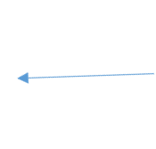



فرایندها ومسیرهای شکایت درپروندههای درمانی :
1) هیات انتظا می نظام پزشکی : الف) توافق پرداخت ب) احاله به مرجع قضائی
هیات انتظامی نظام پزشکی
صدور رای
پزشکی قانونی
2)کلانتری / مرجع قضائی دریافت نظرکارشناسی :
کارشناس رسمی دادگستری
هیات انتظامی نظام پزشکی تعیین میزان قصور، غفلت ، اشتباه
تعیین میزان دیات وارش خسارت بدنی وارده وهزینه پزشکی
اداره پزشکی قا نونی
تعیین میزان قصور، غفلت ، اشتباه

Slide 33
رتبه پرونده های رشته زنان وزایمان ، ارتوپدی، بیهوشی ، جراحی پلاستیک ازنظر شدت وتعداد ودندانپزشکی از نظر تعداد به طبقه اول خسارت پزشکی وامور درمانی دررده های بالا ی شکایت منتقل شده است.
انواع حادثه وخسارت :
-1- شدت درخسارت باتعدد زیاد مانند :خسارت جانی درتصادفات - خطاهای تشخیصی /درمانی- ناشی از مسئولیت مدنی 2- شدت زیاددرخسارت و تعدادکم مانند :زلزله – آتش سوزی –سقوط هواپیما3- شدت کم خسار ت وتعداد زیاد مانند: خسارت مالی درتصادفات 4- شدت خسارت کم وتعداد کم مانند: خسارت دردوچرخه سواری

Slide 34
3-تصمیم گیری :1-3) حفظ ریسک 2-3) سلب ریسک 2-3) انتقال ریسک
- مرکزدرمانی وکلینیک:
حفظ ریسک نزد خویش :
سلب ریسک:طبق پرونده های موجود و وظائف ومقررات صادره توسط وزارت بهداشت ودرمان وآموزش پزشکی وسایر مراجع ذیصلاح برای مسئولین فنی مراکز درمانی و کلینیکهاومقوله نظارتی در تشخیصهای کارشناسی برای تعیین میزان قصوروچک لیستهای شفاف و قراردادهای پیمانکاری و سایر موارد،سلب ریسک در این مراکزوحذف مسئولیتهای شغلی بصورت کار علمی، اجتماعی ، اقتصادی ومدیریتی واصلاح در(قوانین ومقررات وعرفهای غلط)باید انجام شود. مانند: نصب سیستم ضبط صدا برای مکالمه پزشک وامر کننده و پرستار ودستورگیرنده درمواقع آنکال ویا تنظیم فرم مخصوص معرفی بیمار برای درمان ،جراحی ویا بستری توسط پزشک که نکات حقوقی مرتبط رعایت شود. مثلا“ درج تعهد بیمار در همراه داشتن ذی صاحب اختیارقانونی درهنگام مراجعه ودرطول حضور بیمار درمرکز تشخیصی / درمانی و..... واصلاح فرایندها
-انتقال ریسک: انتقال ریسک بواسطه قرارداد:1-تنظیم قراردادفیمابین با مفادحقوقی کاملا دقیق وشفاف2-انتقال ریسک باقرارداد بیمه(بیمه نامه) به بیمه گرمانند:بیمه نامه(مسئولیت مسئولین فنی مراکز درمانی-مسئولیت کارفرمادرمقابل کارکنان واشخاص ثالث-.....)3- اصلاح فرایند

Slide 35
بیمه

Slide 36


بیمه:عقدی بین بیمه گر(شرکتهای بیمه)وبیمه گذار است که براساس آن شرکتهای بیمه در مقابل دریافت حق بیمه معین از بیمه گذار، برای مدت مشخصی، متعهد جبران زیانهای وارده به مورد بیمه شامل جان، مال، سرمایه یا مسؤولیت در مقابل خطر یا خطرهای خاص خواهند بود.
ویا تعهد پرداخت مبلغ معینی درموعد مشخص می نماید.
بیمه گذار: شخصیت حقیقی یا حقوقی که با پرداخت حق بیمه، جان و مال یا مسؤولیت خویش یا افراد تحت تکفل خود را در مقابل حوادث مختلف تحت پوشش قرار می دهد.
بیمه گر: شخصیت حقوقی که در مقابل دریافت حق بیمه از بیمه گذار در صورت وقوع حادثه در چارچوب قرارداد بیمه متعهد جبران خسارت وارده به مورد بیمه و پرداخت زیان وارده به بیمه گذار می گردد.

Slide 37
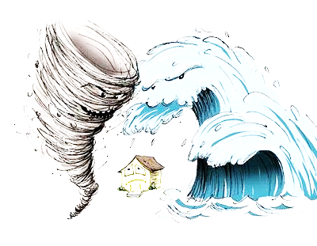
حق بیمه: وجهی که بیمه گذار، بابت خرید پوشش بیمه ای، به بیمه گر می پردازد.
بیمه نامه: سند یا قراردادی که براساس آن، بیمه گر در ازاء دریافت مبلغی به عنوان حق بیمه، متعهد جبران زیان وارده به بیمه گذار یا ذینفع بیمه نامه در طول اعتبار قرارداد بیمه خواهد بود.
شرایط بیمه نامه: هر بیمه نامه، شامل شرایط سه گانه ای است که عبارتند از: شرایط عمومی، شرایط خصوصی و شرایط ویژه.

Slide 38
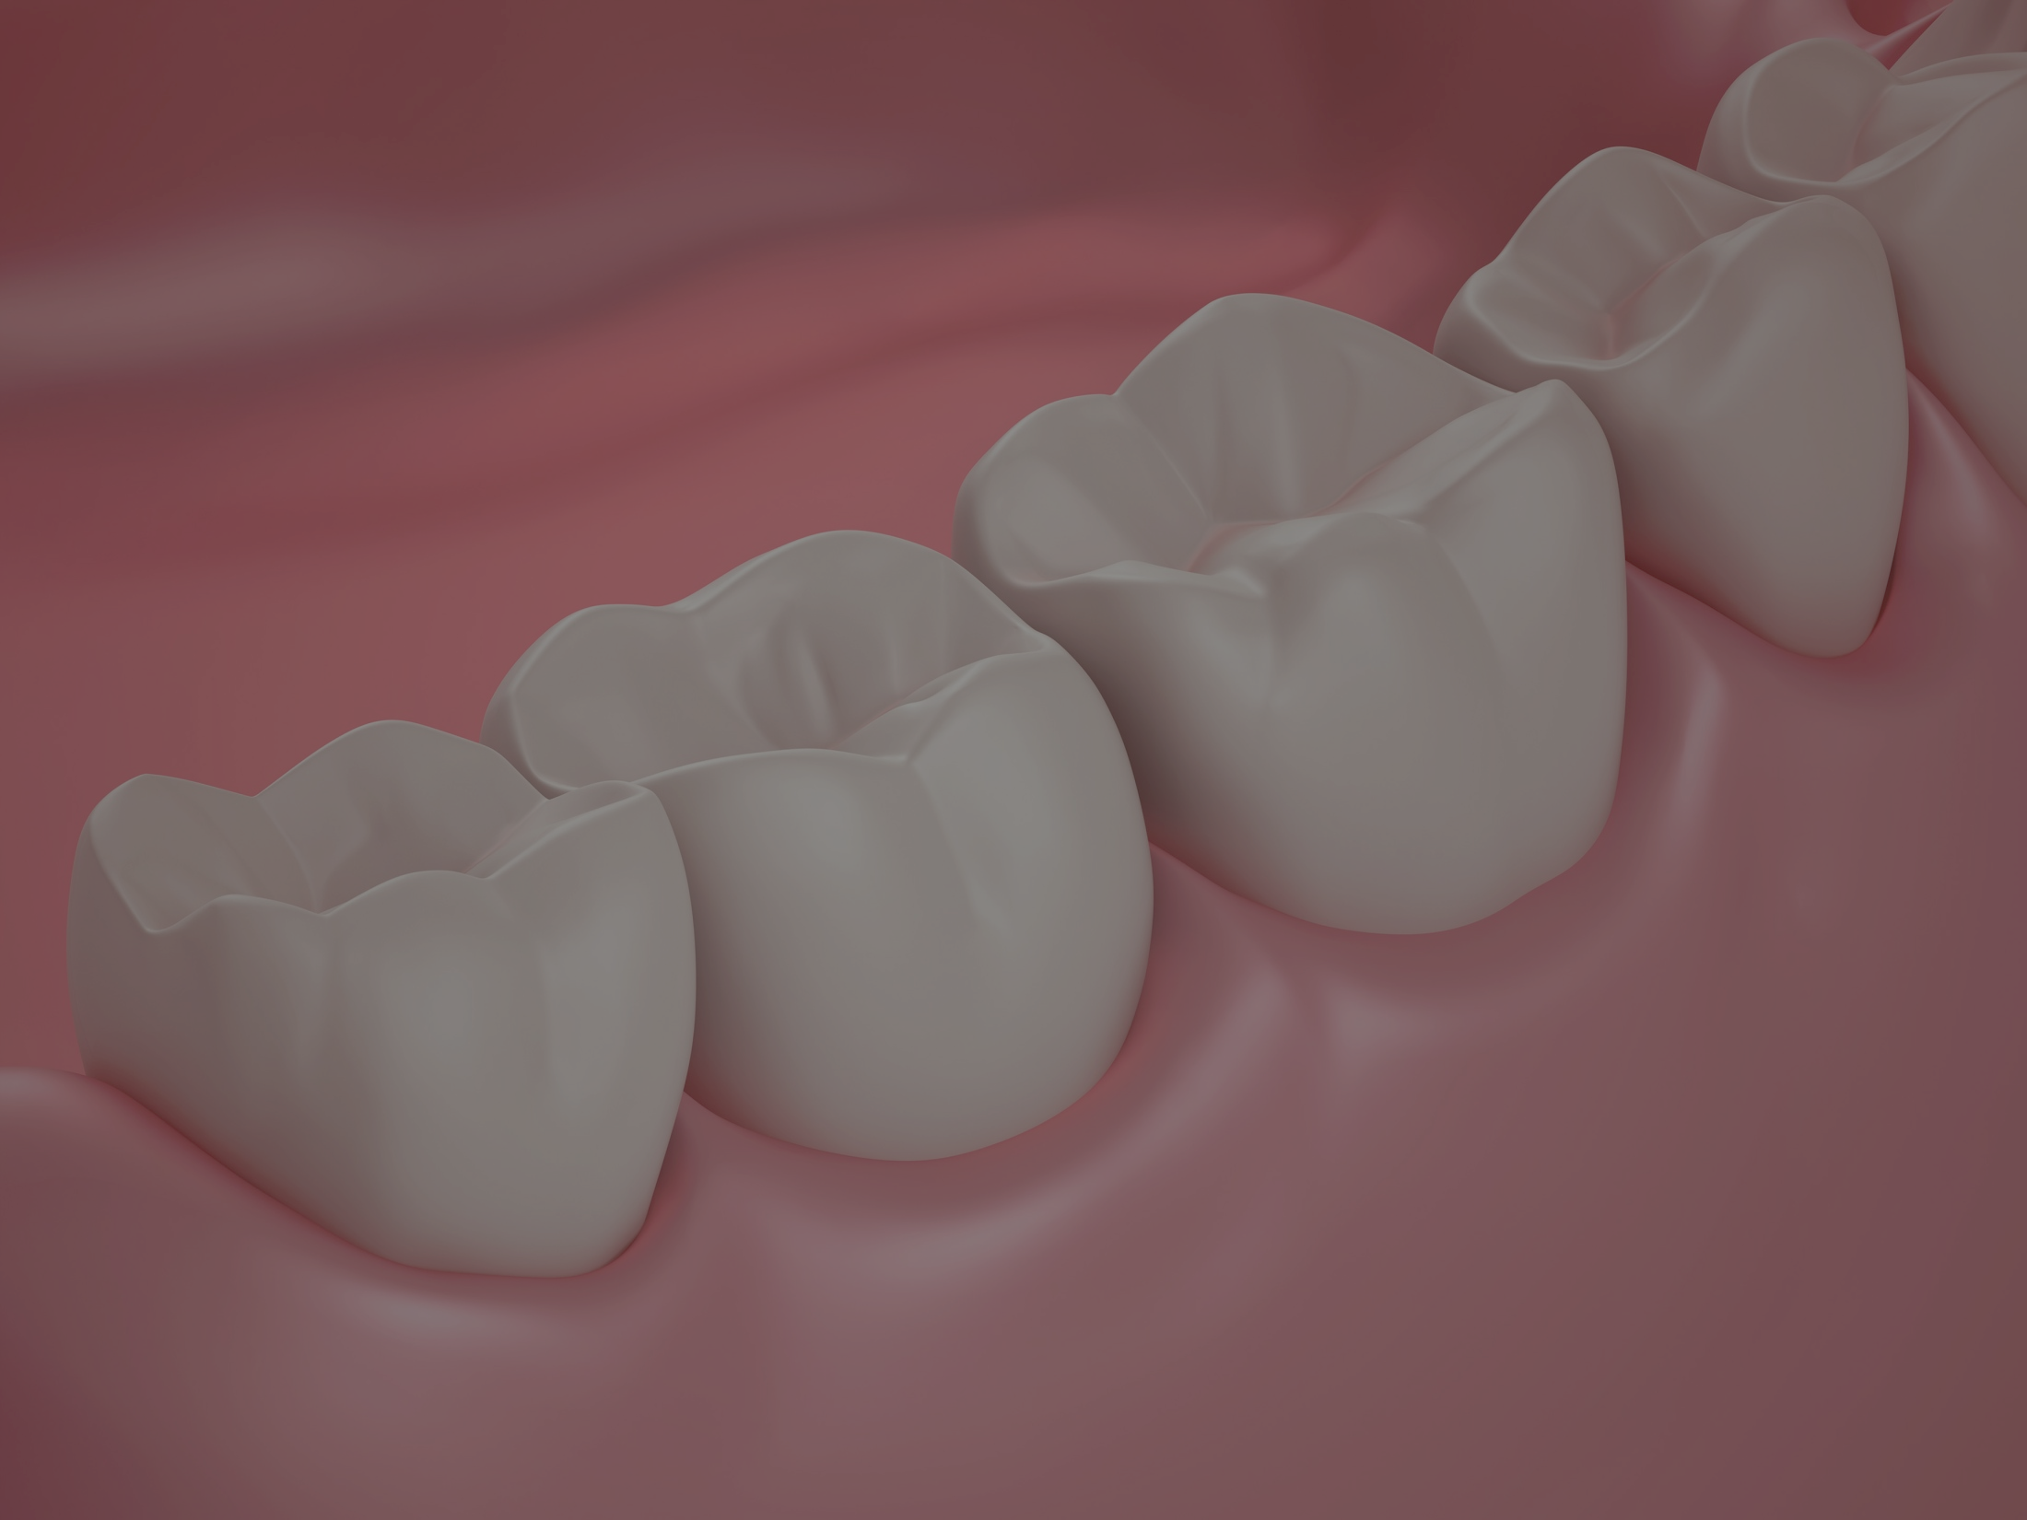
شرایط عمومی بیمه نامه (شرایط چاپی): مجموعه قوانین و مقرراتی که به طور عام و برای هر یک از انواع رشته های بیمه، تهیه و تدوین شده و حاکم بر اجرای هر یک از رشته های بیمه ای می باشد، مانند اصل حسن نیت.
شرایط خصوصی بیمه نامه (شرایط تایپی): مقرراتی که جنبه عمومی نداشته و ناظر به توافق های خاص بیمه گذار در هر بیمه نامه می باشد و در بیمه نامه نوشته می شود. نام بیمه گذار، تاریخ صدور، تاریخ شروع، آدرس، مورد بیمه، حق بیمه، سرمایه مورد بیمه، نام بیمه گر.
شایان ذکر است که شرایط خصوصی در هر بیمه نامه، متفاوت از بیمه نامه دیگر می باشد.

Slide 39

شرایط ویژه (مخصوص) بیمه نامه: شرایط پشت بیمه نامه که به نحوی تکمیل توافق های فی مابین بیمه گر و بیمه گذار در شرایط خصوصی بوده و به عبارت دیگر، تکمیل کننده شرایط خصوصی است و معمولاً به بیمه نامه الصاق می شود. مانند:
پوشش پرداخت دیه درسه سال به روز
پوشش پرداخت خسارت بدون رای دادگاه

Slide 40

فرانشیز: مبلغی از خسارت وارده به مورد بیمه می باشد که طبق شرایط مندرج در بیمه نامه، جبران آن به عهده بیمه گذار خواهد بود.
خسارت یا غرامت بیمه: زیان وارده به مورد بیمه که در نتیجه وقوع حادثه به بیمه گذار وارد می شود و هیچ گاه بیشتر از مبلغ مورد تعهد یا سرمایه بیمه نامه نمی باشد.
الحاقیه: تغییراتی که در توافق های بیمه گر و بیمه گذار در طول اعتبار بیمه نامه داده می شود و از طرف بیمه گر به صورت کتبی به بیمه گذار اعلام می گردد.
انواع الحاقیه: انواع الحاقیه عبارتند از: الحاقیه اضافی، الحاقیه برگشتی و الحاقیه اصلاحی.

Slide 41


Slide 42

انواع بیمه جامعه پزشکی ، درمانی :
مهمترین بیمه های مرتبط با جامعه پزشکی که در ایران صادر می شوند عبارتند :
الف ) بیمه نامه های مرتبط با شخصیت حقیقی درجامعه درمانی ،پزشکی کشور:
1-الف) بیمه نامه مسئولیت مدنی حرفه ای اعضاء جامعه پزشکی ،درمانی
2-الف ) بیمه نامه مسئولیت مدنی کارفرما درمقابل کارکنان (مطب / مرکز خصوصی بنام شخص حقیقی)
3-الف) بیمه نامه مسئولیت مدنی کارفرما درمقابل اشخاص ثالث(مطب/ مرکز خصوصی بنام شخص حقیقی)
4-الف) بیمه نامه تجهیزات الکترونیکی (پزشکی) – E.E
5-الف) بیمه نامه آتش سوزی اموال ودارائیها (مطب/ مرکز خصوصی بنام شخص حقیقی)
6-الف) بیمه نامه عمر واندوخته ( سرمایه گذاری تضمینی )
7-الف ) بیمه نامه اتومبیل (شخص ثالث اجباری – بدنه )
8- الف) بیمه نامه مسافرت خارجی
9-الف) بیمه نامه مسئولیت مدیران وهیات مدیره مجتمعهای اداری ، تجاری ، مسکونی

Slide 43
بیمه نامه های مورد نیاز مرکز درمانی:
ب ) بیمه نامه های مرتبط با مالکیت شخصیت حقوقی ( جامعه درمانی ، پزشکی کشور :
( مرکز پاراکلینیکی ، طبی ،جراحی محدود ، بیمارستانی و....)
1- ب ) بیمه نامه مسئولیت مدنی کارفرما درمقابل کارکنان
2- ب) بیمه نامه مسئولیت مدنی کارفرما درمقابل اشخاص ثالث
3 - ب) بیمه نامه تجهیزات الکترونیکی (پزشکی) – E.E
4- ب) بیمه نامه آتش سوزی اموال ودارائیها
5- ب ) بیمه نامه اتومبیل (شخص ثالث اجباری – بدنه )
6- ب) بیمه نامه مسئولیت مدیران وهیات مدیره مجتمع های اداری ، تجاری ، مسکونی
7- ب) بیمه نامه (CAR- EAR)وبیمه نامه های پیمانکاری
8-ب )بیمه نامه مسئولیت مدنی مسئولین فنی مراکز درمانی / تشخیصی / پاراکلینیکی )
9- ب) بیمه نامه مسئولیت برگزار کنندگان تورهای علمی ، سیاحتی ، زیارتی و...
10- ب) بیمه نامه مسئولیت مدنی باشگاههای ورزشی ، پزشکی (سالنها ، استخرها ی درمانی ، آب درمانی و...)
11- ب ) حوادث شغلی پرسنل / بیماری شغلی پرسنل ( طب کار دربدو استخدام وحین استخدام وطبقه بندی مشاغل )

Slide 44
بیمه مسؤولیت مدنی حرفه ای پزشکان وپیراپزشکان
موضوع بیمه مسئولیت حرفه ای پزشکان وپیراپزشکان عبارت است از جبران خسارت بدنی وارد به بیماران که ناشی از مسئولیت پزشک وپیراپزشکان به علت اشتباه، غفلت یا قصور وی در انجام خدمات حرفه ای به وقوع پیوسته باشد. بیمه نامه مسئولیت حرفه ای پزشکان ویا پیراپزشکان براساس قانون مسئولیت مدنی و قوانین و مقررات نظام پزشکی کشور تهیه تدوین گردیده است
-بیمه گذارشامل:پزشکان اعم ازرسته عمومی،متخصص،فوق تخصص،دستیار، رزیدنت و اینترن و پیراپزشکان(کلیه رسته ها) ودانشجویان دارای مدرک رسمی درحوزه سلامت کشورمی باشد.
محدوده پوشش بیمه نامه دربندالف داخل مرز جمهوری اسلامی ایران ودرتمام اوقات شبانه روزومدت اعزام رسمی بیمه گزار به مراسم عبادی حج و عتبات عالیات با اعلام قبلی به بیمه گرتحت پوشش میباشد.
با توجه به نحوه رسیدگی جرائم درمانی، محدودیت زمانی جهت «ادعای خسارت زیان دیده» به بیمه گزار و متعاقباً به بیمه گربشرط پوشش بدون انقطاع بیمه وجود ندارد.(حذف محدودیت چهار سال)
مهلت اعلام خسارت حداکثر تا30 روزاز اطلاع رسمی بیمه گذار می باشد.ودرمواقع فورس ماژر با هماهنگی مدیریت مجری قرارداد عمل می گردد.
تعهدات بیمه گر نسبت به افزایش ارزش ریالی دیه در سال بعد و نیز افزایش دیات در سنوات آتی ناشی از تأخیر آرای صادره توسط محاکم قضایی حداکثر تا سه سال درپوشش بیمه نامه می باشد.
چنانچه مسؤولیت بیمه گزار توسط یکی از مراجع ذیصلاح و یا بیمه گر محرز شد، قبل از صدور رأی از سوی مراجع قانونی با کسب موافقت بیمه گزار و مدعی یا مدعیان، بیمه گر نسبت به پرداخت و تسویه خسارت اقدام می نماید. (بدون کسر مبلغ خسارت بواسطه اعمال این پوشش- بدون رأی دادگاه)

Slide 45
پوشش عملکرد منشی و مسؤول بخش تزریقات مطب مشمول پوشش بیمه مسؤولیت مدنی حرفه ای پزشکان در صورت محکومیت پزشک در مراجع ذی صلاح بوده و در صورت محکومیت پیراپزشک از محل بیمه نامه پیراپزشکان قابل پرداخت می باشد.
ملاک تعیین میزان خسارت یکی از موارد(پزشک معتمد بیمه گر،مراجع ذیصلاح انتظامی سازمان نظام پزشکی،قضائی وپزشکی قانونی واسناد معتبردرمانی و کارشناسان رسمی دادگستری در رشته مربوطه)می باشد.
در صورت انجام عملیات خارج از تخصص حرفه ای بیمه گزار در مواقع فورس ماژور و اورژانسی خسارت وارده تحت پوشش بیمه نامه می باشد.
حق بیمه در محل های عملیات حرفه ای بیمه گزار مانند بیمارستان، مطب ، منزل و ......... یکسان می باشد
-عملیات حرفه ای بیمه گزارعلاوه برمدرک تحصیلی براساس شرح وظایف قانونی وگواهینامه ومجوزهای رسمی مبنی برانجام عملیات درمانی تشخیصی موردپوشش میباشد.
-حق بیمه رزیدنت همان رشته ودانشجویان یکسان بوده واضافه نرخ تعلق نمی گیرد .
-برای اولین مرتبه پوشش مسئولیت بهیاران وکمک بهیاران وبیمار بران ارائه می شود.

Slide 46
تعهدات:
دیه وارش:مبلغ تعهد بیمه گر در جبران خسارت ناشی از فوت،نقص عضو،ازکارافتادگی کامل و دائم وجرح بدنی که بیمه گذار مسئول به وجود آمدن آن شناخته شده باشد.
هزینه پزشکی(درمانی): هزینه درمان ناشی ازصدمات جسمی و یا روانی وارده به زیاندیده با شرط احراز مسئولیت بیمه گذار تحت پوشش می باشد.
ماههای حرام : شامل چهارماه قمری ( رجب – محرم ، ذی القعده ، ذی الحجه )
دراین ماهها دیه فوت 1/3 بیشتر می شود.
تااین تاریخ تعدد دیات عضو تا 5برابر دیه ماه عادی برای یک نفر صادرشده است.
حوادث شغلی پرسنل / بیماری شغلی پرسنل ( طب کار دربدو استخدام وحین استخدام وطبقه بندی مشاغل )
مواردی ازعلل تغییرماهیت پرونده حقوقی به کیفری درشکایتهای درمانی :(1-نزاع ودرگیری 2 -استفاده از مسکرات وموادمخدر 3- استفاده از داروهای خواب آور 4- عمد عوامل درمانی 5-....)
درحین عملیات درمانی / تشخیصی ویا منتج ازاعمال واقدامات قبلی

Slide 47
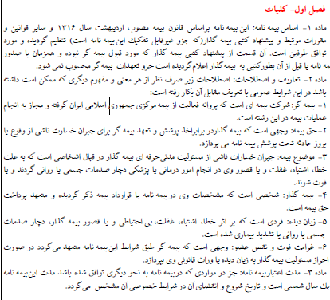

Slide 48
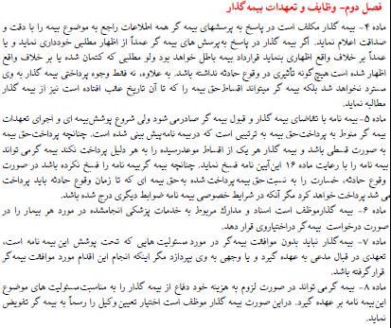

Slide 49
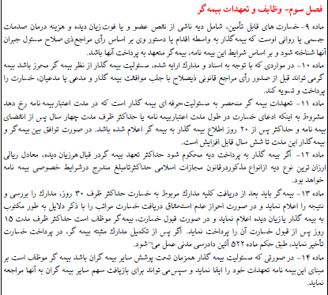

Slide 50
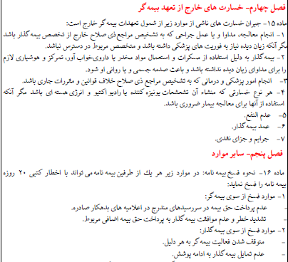

Slide 51
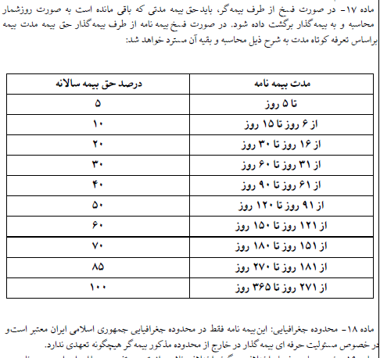

Slide 52
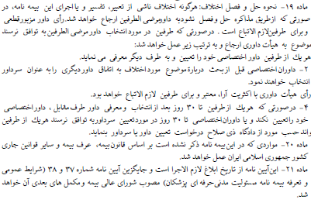

Slide 53
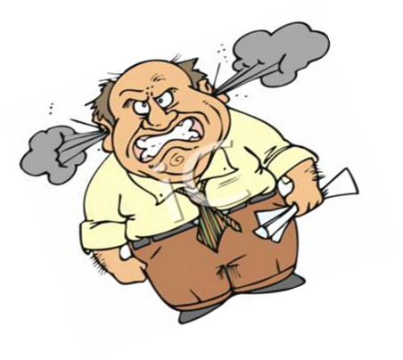
1-انتخاب شرکت بیمه گرو نمایندگی مناسب
2-شناسائی ریسک مورد درخواست بیمه نامه
3-تکمیل فرم پیشنهاد بصورت دقیق توسط بیمه گذار ودریافت یک کپی ازفرم پیشنهادتکمیل وتائیدشده توسط بیمه گر
4-پرداخت حق بیمه بصورت نقد/نقد واقساط و دریافت رسید رسمی بیمه گر
5-دریافت (بیمه نامه وتطبیق مفاد با پیشنهاد و فرایند دریافت خسارت )
فرایند خرید بیمه نامه:

Slide 54



